Slide 1

福音讲解
尽都是恶的人类

Slide 2
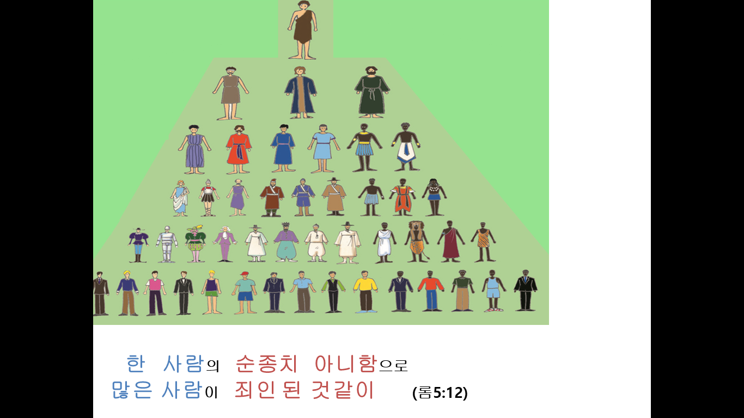
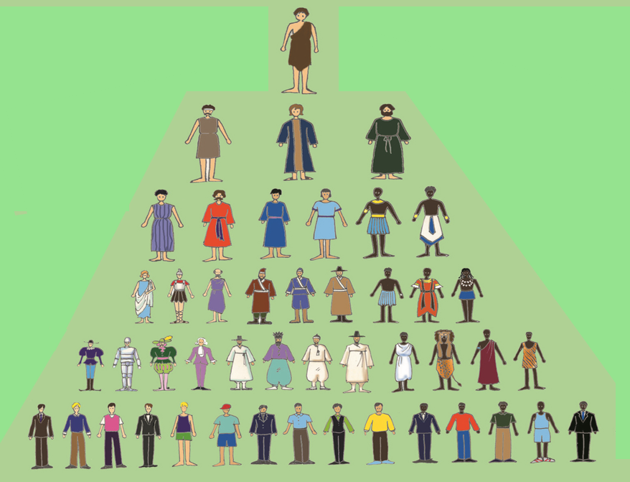
罪人
罪人
这就如罪是从一人入了世界，死又是从罪来的，于是死就临到众人，因为众人都犯了罪。 ——罗马书 5:12

Slide 3
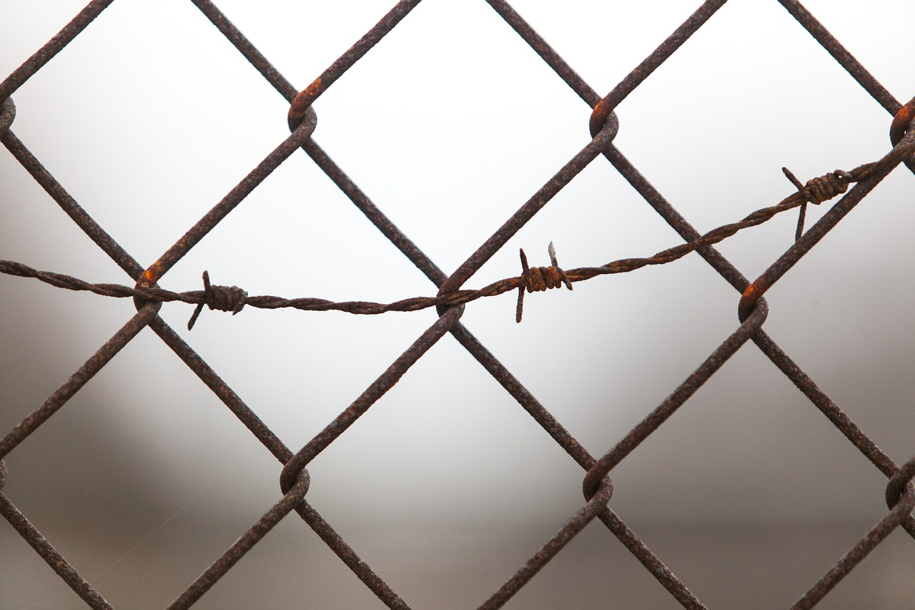

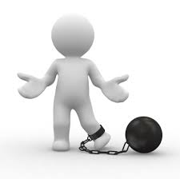
罪与犯罪
说谎
嫉妒
恨恶
背后说人
撒旦
亚当
罪
偷盗
奸淫

Slide 4
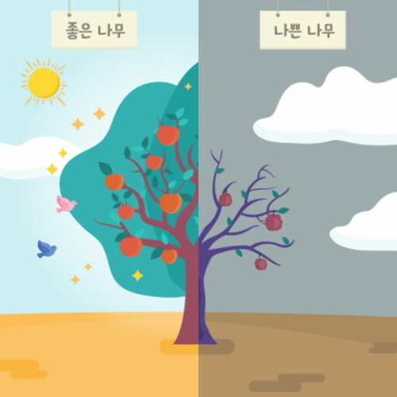
好树
坏树
好树不能结坏果子，坏树不能结好果子
马太福音7:18节

Slide 5
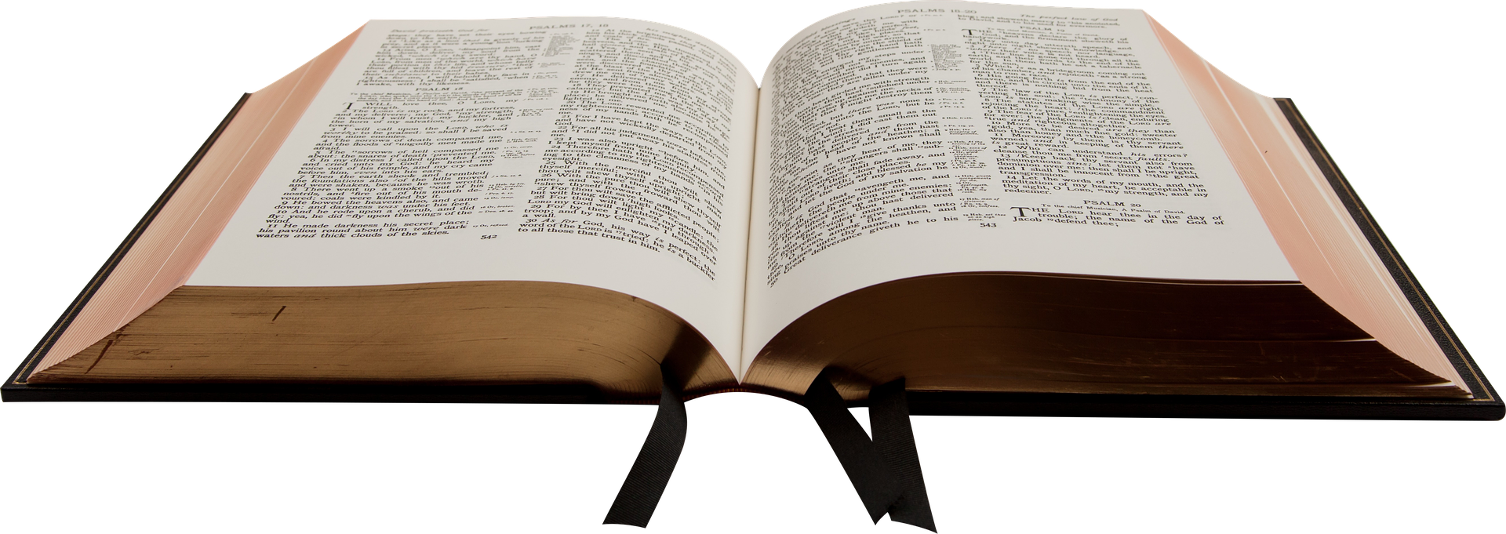
耶和华见人在地上罪恶很大，终日所思想的尽都是恶
创世纪6:5节

Slide 6

我们原晓得律法是律法是属乎灵的，但我是属乎肉体的，是已经卖给罪了！ 罗马书7:14

Slide 7
我也知道，在我里头，就是我肉体之中，没有良善，因为立志为善由得我，只是行出来由不得我。
罗马书7:17节

Slide 8



Slide 9
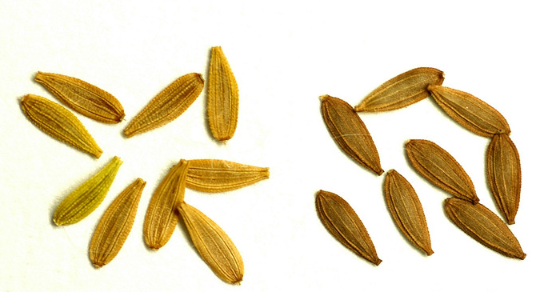
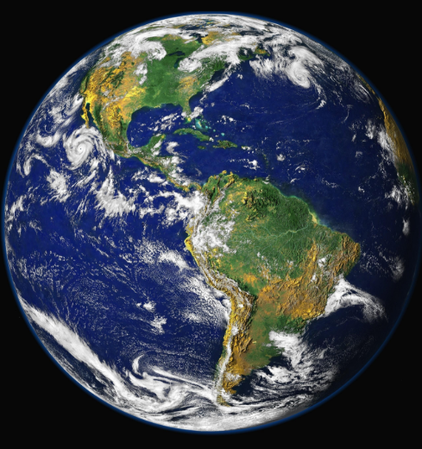
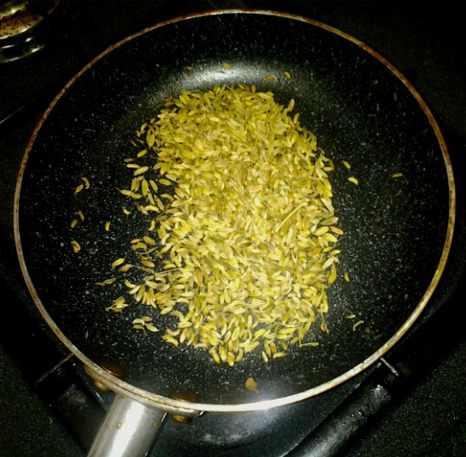
原来地球没有能量
炒熟的种子

